Slide 1

POKAZNE PRIDJEVSKE
ZAMJENICE
VII razred prof: Nataša Markoč
OŠ ,, Meksiko“
Bar

Slide 2

Cetinje, 19. juna 2019.
Saška!
Pozivam te na proslavu svog rođendana. Ovoga 27. juna (kad će biti ta dugo očekivana žurka u kući moga đeda i babe, Gruda bb) navršavam 12 godina.
Pozivam i tvoga brata od tetke, onoga što sam ga upoznala na tvome rođendanu. Onoliki smijeh on je izazvao i takav duhovit dječak nam treba.
S nestrpljenjem vas očekujem.
Vlado

Slide 3


POKAZNE PRIDJEVSKE ZAMJENICE
Zamjenice: ovoga, ta, onoga, onoliki, takav
Upućuju na bića, predmete ili pojave, tj. pokazuju na nešto pa se zato i zovu POKAZNE PRIDJEVSKE ZAMJENICE.
Upućuju na osobine predmeta, bića ili pojave uz čije ime stoje i te osobine određuju po kakvoći, količini, veličini i sl.

Slide 4
Pronađimo pokaznu pridjevsku zamjenicu koja upućuje na biće?
KO?
To je zamjenica:
Koja pokazna zamjenica upućuje na osobinu bića? KAKAV?
To je zamjenica:
Koja pokazna zamjenica upućuje na riječ žurka? KAKVA?
To je zamjenica:
Pronađimo pokaznu pridjevsku zamjenicu koja upućuje na količinu?
KOLIKI?
To je zamjenica:
ONOGA (dječaka)
TAKAV (duhovit)
TA (dugo očekivana žurka)
ONOLIKI (smijeh)

Slide 5

Upućivanje na predmet ili biće
1. LICE | 2. LICE | 3.LICE
JEDNINA
ovaj,ova, ovo | taj, ta, to | onaj, ona, ono
MNOŽINA
ovi, ove, ova | ti, te, ta | oni one, ona

Slide 6
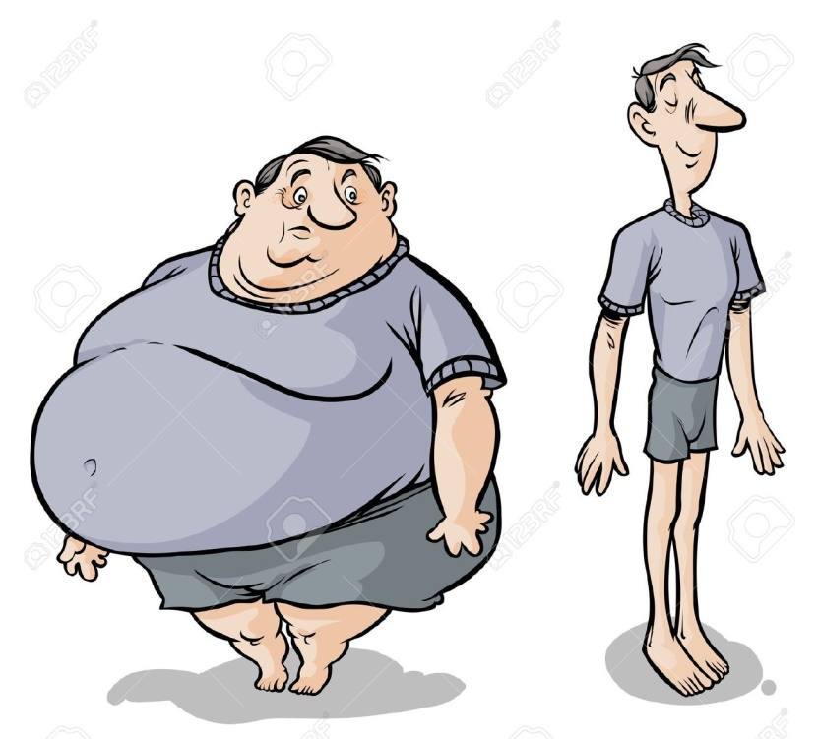
Osobine i kakvoća
 | 1. LICE | 2. LICE | 3.LICE
JEDNINA | ovakav, ovakva, ovakvo | takav, takva, takvo | onakav, onakva, onakvo
MNOŽINA | ovakvi, ovakve, ovakva | takvi, takve, takva | onakvi, onakve, onakva

Slide 7


Količina i veličina
 | 1. LICE | 2. LICE | 3. LICE
JEDNINA | ovoliki, ovolika, ovoliko | toliki, tolika, toliko | onoliki, onolika, onoliko
MNOŽINA | Ovoliki, Ovolike, ovolika | Toliki, Tolike, Tolika | Onoliki, Onolike, onolika

Slide 8
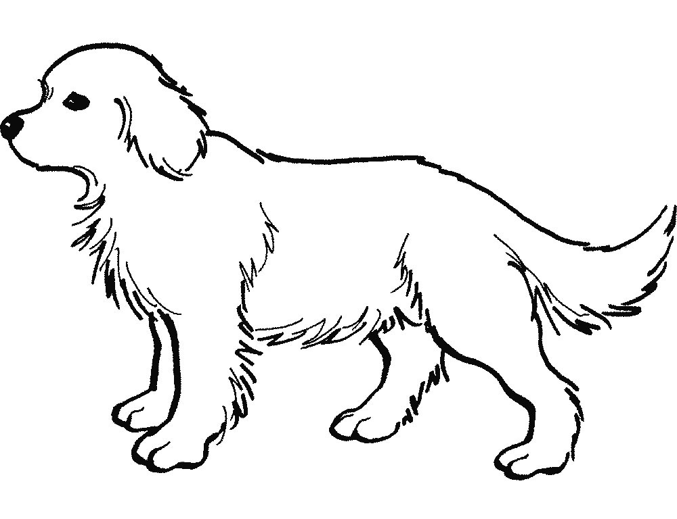
Pokazne zamjenice zamjenjuju pridjeve i u rečenici imaju službu atributa.
Ja imam velikog bijelog psa.
Istog takvog i tolikog psa ima i Sanja.

Slide 9
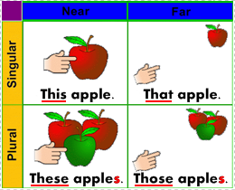

ZAPAMTI!
Pokazne zamjenice, kao i prisvojne, imaju tri lica, muški, ženski i srednji rod, kao i pridjevi, te spadaju u grupu pridjevskih zamjenica.
Od čega zavisi njihov rod, broj i padež?
Da li su ove zamjenice: samostalne ili nesamostalne (zavisne) riječi?
Obrati pažnju na ilustraciju iz Udžbenika
OVAJ,OVAKAV,OVOLIKI - blizu
TAJ,TAKAV,TOLIKI - dalje
ONAJ,ONAKAV,ONOLIKI - najdalje

Slide 10

Zadatak - Rad u paru
1. U pozivu koji smo čitali na početku časa pronađi pokazne zamjenice, odredi im lice, rod i broj i padež.
2. Napiši nezvanični poziv drugu iz klupe za odlazak u bioskop. Upotrijebi tri pokazne pridjevske zamjenice. Tvoj drug treba da ih pronađe i odredi im lice, rod, broj i padež.
3. Domaći zadatak,
Radna sveska, str. 54 (11 i 12)

